Slide 1
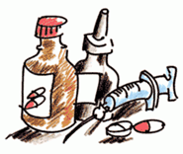
Clase N°6: CLASIFICACIÓN BÁSICA DE
LOS MEDICAMENTOS
ASIGNATURA: ADMINISTACIÓN DE MEDICAMENTOS
FECHA: 27 DE ABRIL, 2020. CURSO : 4° D
GUÍA DE ESTUDIO N° 6 UNIDAD 1 “MANEJO, CONSERVACIÓN Y DISTRIBUCIÓN DE LOS TIPOS DE FARMACOS”
OBJETIVO GENERAL:
Prepara medicamentos indicados al adulto mayor, de acuerdo a la prescripción médica e indicación de enfermería, aplicando los principios de asepsia y antisepsia, la técnica descrita en el manual de procedimientos de enfermería y las indicaciones establecidas por el laboratorio farmacéutico.
OBJETIVO DE LA CLASE:
Comprender la clasificación básica de los medicamentos con el fin de identificar la acción farmacológica, previo a la administración de un producto farmacéutico
Lea atentamente el PPT y realice la actividad en su cuaderno, sáquele una fotografía y la envíela al mail alexis.berrios@liceo-victorinolastarria.cl, plazo de entrega 11 de mayo a las 23.59 hrs.

Slide 2
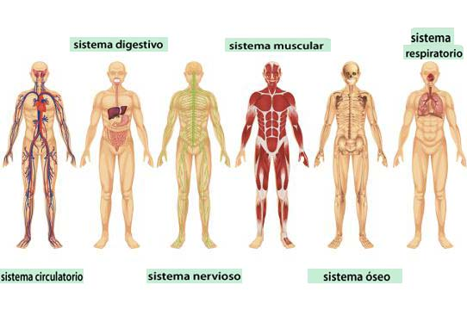
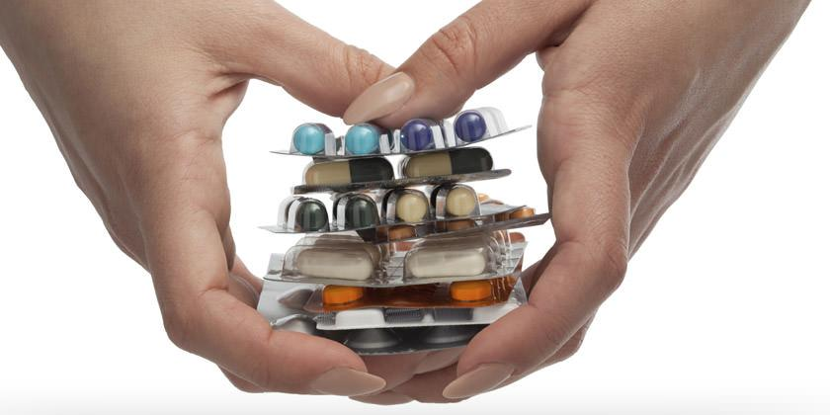
Las de color amarillo fueron
las tratadas en la clase anterior
Los medicamentos se clasifican según la acción farmacológica a realizar dentro del cuerpo, estos se dividen así:
AINES Analgésicos de acción central Antibióticos Antiulcerosos Antieméticos Antidepresivos Antialérgicos Anticonvulsivantes Antiparkinsonianos Antitusivos, expectorantes o mucoliticos Anticoagulantes Broncodilatadores | 13. Benzodiacepinas 14. Diuréticos 15. Hipotensores 16. Antiarítmicos (betabloqueadores) 17. Hipoglucemiantes 18. Hipnóticos 19. Hormonoterápicos 20. hipolipemiantes 21. Laxantes 22. Relajantes musculares 23. Vitaminoterapia

Slide 3
FAMILIA FARMACOLÓGICA
FAMILIA | HIPOTENSORES | DIURÉTICOS | ANTIARÍTMICOS (BETABLOQUEADORES)
DEFINICIÓN | Son sustancias que tienen la capacidad de reducir la presión arterial, habitualmente empleada en pacientes con hipertensión arterial. | Se denomina diurético a toda sustancia que al ser ingerida provoca una eliminación de agua y electrolitos del organismo, a través de la orina únicamente. Esto ayuda a mejorar la PA por disminución del volumen circulatorio. | son un grupo de medicamentos que se usan para suprimir o prevenir las alteraciones del ritmo cardíaco
EJEMPLOS | ENALAPRIL | ESPIRINOLACTONA | CARVEDILOL
EFECTOS ADVERSOS | vértigo y cefalea diarrea Fatiga Náusea hipotensión | Calambres musculares debilidad muscular alteraciones del ritmo cardiaco y gastrointestinales | Alteraciones gastrointestinales Alteraciones del sueño Bradicardia
CUIDADOS DE ENFERMERÍA | Tomar PA previo a La administración de estos fármacos, si se encuentra el usuario hipotenso, no administrar dicho fármaco y avisar a enfermero de turno |  | Tomar frecuencia cardiaca (FC) previo a La administración de estos fármacos, si se encuentra el usuario con bradicardia, no administrar dicho fármaco y avisar a enfermero de turno

Slide 4
FAMILIA FARMACOLÓGICA
FAMILIA | HIPOLIPEMIANTES | HIPOGLICEMIANTES | VITAMINOTERAPIA
DEFINICIÓN | son un grupo de fármacos que modifican las diferentes fracciones lipídicas mejorando su perfil y conduciendo a una reducción de los eventos cardiovasculares. Si los niveles de los lípidos llegan a ser demasiado altos pueden acumularse en las paredes de las arterias hasta formar una placa que puede obstruir el paso de la sangre. Ejemplos de lipidos: colesterol y trigliceridos. | son un conjunto de drogas que se caracterizan por producir una disminución de los niveles de glicemia. | Las vitaminoterapias son compuestos imprescindibles para la vida, que al ingerirlos de forma equilibrada y en dosis esenciales promueven el correcto funcionamiento fisiológico, como por ejemplo del sistema inmune.
EJEMPLOS | ATORVASTATINA | INSULINA | ACIDO FÓLICO
EFECTOS ADVERSOS | trastornos gastrointestinales cefalea náuseas flatulencias Diarrea | Náuseas vómitos diarrea hipoglicemia | Epigástricos Nauseas y vómitos
CUIDADOS DE ENFERMERÍA | Los mismos que los otros medicamentos | Tomar HGT previo a la administración de hipoglicemiantes orales e inyectables. Administrar siempre previo a una colación o comidas. | Los mismos que los otros medicamentos

Slide 5
FAMILIA FARMACOLÓGICA
FAMILIA | HORMONOTERÁPICOS | ANTICOAGULANTES | RELAJANTES MUSCULARES
DEFINICIÓN | Las hormonas son sustancias químicas secretadas por glándulas endocrinas, las cuales ejercen un efecto fisiológico sobre células del organismo, las hormonas actúan como mensajeros que activan mecanismos para que el organismo se adapte a las diversas alteraciones que se producen en el ambiente externo e interno. | son una sustancia que interfiere o inhibe la coagulación de la sangre, creando un estado antitrombótico. | Los relajantes musculares o antiespasmódicos, son todos los medicamentos que afectan la función del músculo esquelético al disminuir el tono muscular. Se pueden usar para aliviar síntomas tales como espasmos musculares, contracturas, dolor e hiperreflexia.
EJEMPLOS | LEVOTIROXINA | ACENOCUMAROL | CICLOBENZAPRINA
EFECTOS ADVERSOS | Aumento de peso Taquicardia Insomnio Alteraciones gastrointestinales | Hemorragia fatal o no fatal de cualquier tejido u órgano, por su acción farmacológica. | Mareos y nauseas Hipotensión Confusión Insomnio
CUIDADOS DE ENFERMERÍA | Los mismos que los otros medicamentos | Si usuario presenta algún sangramiento, suspender dosis y avisar inmediatamente al enfermero de turno. Prevenir caídas por riesgo de hemorragias Tomar examen sanguíneo de coagulación (INR, protrombina) para ajustar dosis por el medico. | Si el usuario se encuentra somnoliento no administrar y avisar a enfermero de turno. Prevenir caídas

Slide 6
FAMILIA FARMACOLÓGICA
FAMILIA | HIPNÓTICOS | BENZODIACEPINAS
DEFINICIÓN | Los Inductores del Sueño son agentes que acorta el tiempo de comienzo del sueño y reduce la incidencia de despertares nocturnos, con lo que aumenta la calidad del sueño y del despertar por la mañana. | Las benzodiacepinas son medicamentos que disminuyen la excitación neuronal y que tienen un efecto antiepiléptico, ansiolítico, hipnótico y relajante muscular.
EJEMPLOS | ZOPICLONA | CLONAZEPAM
EFECTOS ADVERSOS | trastornos visuales cefalea somnolencia y mareos Trastornos de la memoria | Somnolencia. Dificultades en la atención. Problemas de memoria. Dificultades de concentración
CUIDADOS DE ENFERMERÍA | Si el usuario se encuentra somnoliento no administrar y avisar a enfermero de turno. Prevenir caídas | Si el usuario se encuentra somnoliento no administrar y avisar a enfermero de turno. Prevenir caídas

Slide 7
Registre en su cuaderno fecha, objetivo general y de la clase.
Siga escribiendo el cuadro de la familia de medicamentos y de 5 ejemplos de medicamentos en cada una de ellas,

